Slide 1



Slide 2
НОМЕРА ЭКСТРЕННЫХ ТЕЛЕФОНОВ
 | Единая служба спасения | Полиция | Скорая помощь
Стационарный телефон | 4-01 | 4-02 | 4-03
Мобильный телефон 112
В случае возникновения любой беды
звоните по единому телефону
спасения МЧС России - 112

Slide 3
ВЗРЫВЫ В ОБЩЕСТВЕННЫХ МЕСТАХ
Общественные места – это рынки, остановки городского транспорта, магазины, супермаркеты, площади, парки.
Старайтесь не поддаваться панике,
чтобы не произошло!

Slide 4
ПОХИЩЕНИЕ ДЕТЕЙ
держаться подальше от дороги
продумывать безопасные маршруты передвижения
стараться не ходить в одиночку
не забывать правила пользования мобильными телефонами
Старайтесь
не поддаваться панике,
чтобы не произошло!

Slide 5
ЗАХВАТ ЗАЛОЖНИКОВ
не паниковать
не отвлекаться от происходящего
не делать резких движений
не падать духом
запомнить всё
Старайтесь
не поддаваться панике,
чтобы не произошло!
Помните,
что вас обязательно спасут!

Slide 6
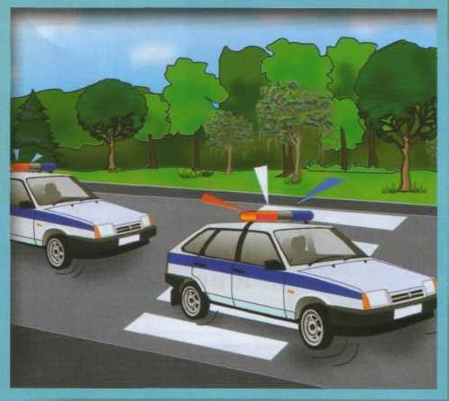
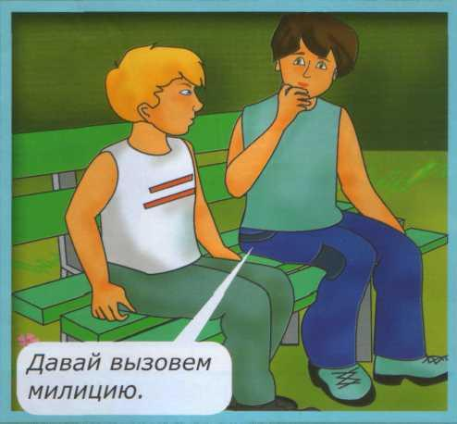
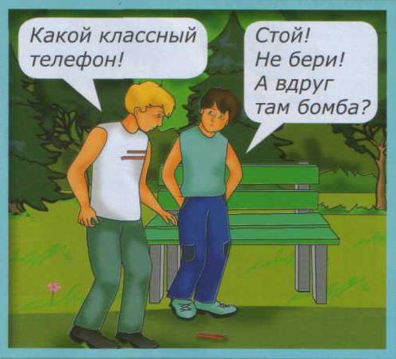
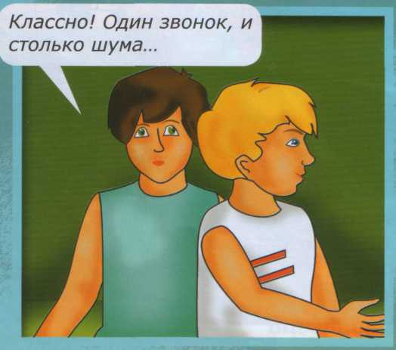
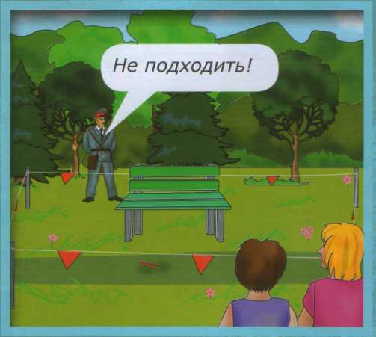
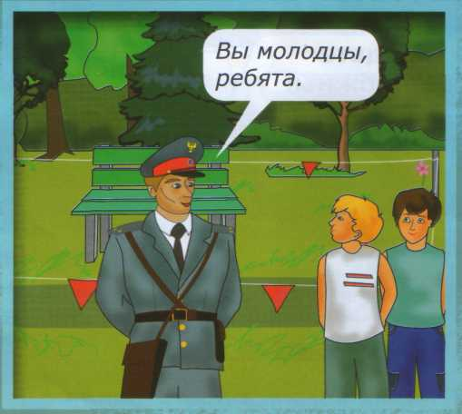
ЛОЖНЫЙ ВЫЗОВ
Какойк
Стой!
Не бери!
А вдруг там бомба!
Какой классный
телефон!
Давай вызовем полицию!
Классно! Один звонок, и столько шума…
Вы молодцы, ребята!
Не подходить!

Slide 7
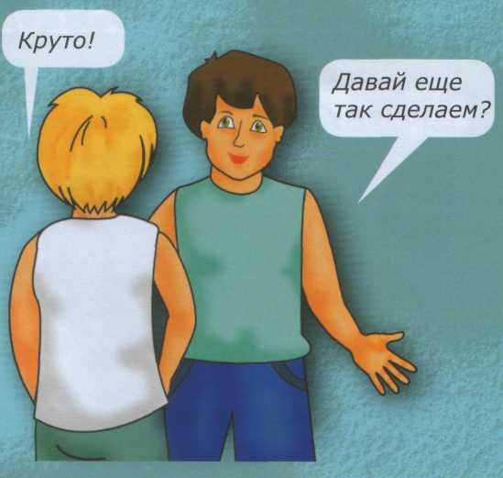
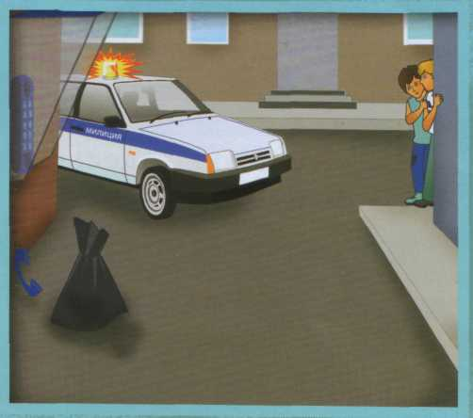
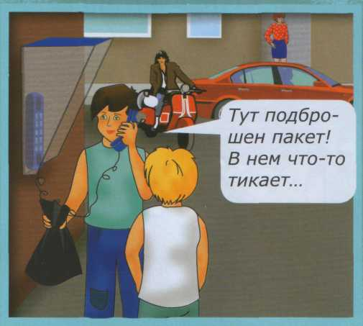
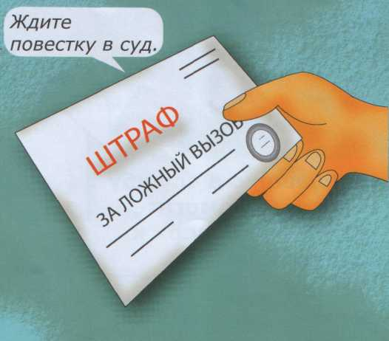
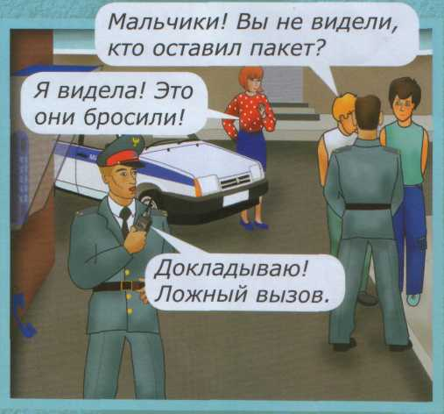
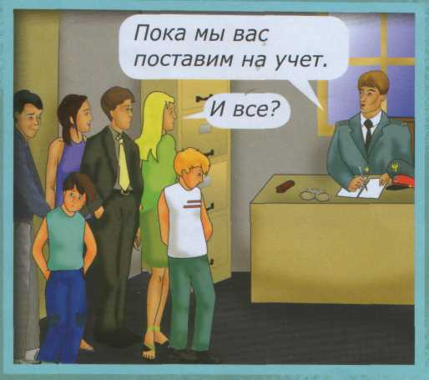
Круто!
Давай ещё так сделаем!
Тут подброшен пакет! В нём что-то тикает…
Ждите повестку в суд.
Мальчики! Вы не видели, кто оставил пакет?
Я видела! Это они бросили!
Пока мы вас поставим на учёт.
И всё?
Докладываю!
Ложный вызов.

Slide 8
ПАМЯТКА
ПО ЗНАНИЯМ
ПРАВИЛ
БЕЗОПАСНОСТИ
ДЛЯ ДЕТЕЙ

Slide 9
ЕСЛИ
ты обнаружил неизвестный, бесхозный
свёрток или оставленную сумку,
портфель, коробку в транспорте,
подъезде, квартире, на остановке,
на улице
ТО
не трогай его
не приближайся к нему
не пользуйся мобильным телефоном возле него
запомни время обнаружения предмета
сообщи взрослым (учителю, водителю, соседям, родителям) об этом
позвони по телефону 112

Slide 10
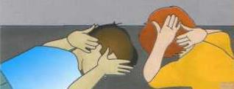
ЕСЛИ
в помещении возможен взрыв,
ТО
!
быстро ляг
прикрой голову руками
опасайся падения штукатурки, арматуры
держись подальше от окон, шкафов, полок
не беги, не пользуйся лифтом
опасайся застекленных поверхностей
держись ближе к дверным проёмам в несущих стенах

Slide 11
ЕСЛИ
возможен взрыв на улице,
ТО
!
не беги к месту взрыва
не интересуйся, почему происходит взрыв у случайных прохожих
отбеги подальше в сторону
спрячься за угол, выступ здания
быстро ляг
прикрой голову руками
опасайся падения столбов и линий электропередач
старайся укрыться, но вдали от высотных зданий и сооружений

Slide 12
ЕСЛИ
ты, находясь в помещении,
услышал выстрелы,
ТО
не стой у окна, даже если оно закрыто занавеской
не поднимайся выше уровня подоконника
не входи в комнату, со стороны которой слышны выстрелы
позвони по телефону 112
не подходи ни к окну, ни к дверям, если будут звать и говорить, что это милиция
позвони родителям и
сообщи им о выстрелах

Slide 13
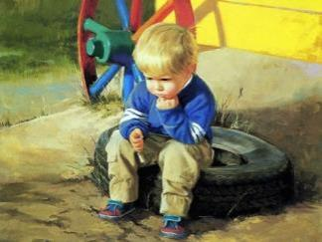
ЕСЛИ
ты попал в заложники,
ТО
не кричи
не плачь
не капризничай
не жалуйся
не паникуй
не встречайся взглядом с террористами
вспоминай что-нибудь хорошее
выполняй требования террористов
экономь силы

Slide 14
ЕСЛИ
ты попал в толпу,
ТО
позволь толпе нести тебя
старайся продвинуться к краю толпы
не держи руки в карманах
разведи согнутые в локтях руки чуть в стороны, чтобы грудная клетка не была сдавлена
старайся удержаться на ногах любыми способами
освободись от шарфа, сумки, галстука
стремись оказаться подальше от высоких и крупных людей, людей с громоздкими предметами и большими сумками

Slide 15
ЕСЛИ
ты услышал запах газа,
ТО
ГАЗ
немедленно сообщи родителям
немедленно открой окна, двери, форточки
закрой газовый кран на плите и газовой трубе
вызови службу по телефону 112
покинь квартиру
забери домашних животных, если они есть
112

Slide 16
ЕСЛИ
ты эвакуируешься
при сообщении о пожаре,
ТО
112
позвони по телефону 112, сообщи, где происходит пожар, что горит, адрес, номер телефона, свою фамилию, как удобнее подъехать к дому, есть ли опасность для людей
говори по телефону чётко и спокойно
покинь квартиру
двигайся ползком или пригнувшись, надень на нос и рот повязку, смоченную водой
дверь в задымленное помещение открывай осторожно, чтобы быстрый поток воздуха не вызвал вспышки пламени

Slide 17
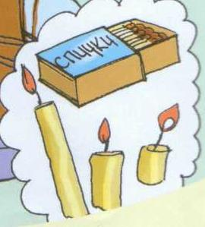
ЕСЛИ
внезапно началось наводнение,
ТО
помоги взрослым захвать с собой еду, питьевую воду, теплые вещи, фонарик, медицинскую аптечку, свой спасательный круг, верёвку, другие средства спасения
поднимайся на верхние этажи или крышу дома
оставайся там до прибытия спасателей
подавай сигналы о месте своего нахождения с помощью флагов, света, фонаря или свечи

Slide 18
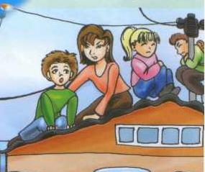
ЕСЛИ
ты оказался в воде
во время наводнения,
ТО
сбрось с себя тяжелую одежду и обувь
воспользуйся плавающими вблизи предметами для удержания на поверхности воды
спокойно плыви по течению к берегу или к ближайшим островкам, строениям и здесь жди спасателей
экономь силы
избегай водоворотов
не приближайся к электропроводам и электрическим столбам

Slide 19
ЕСЛИ
ты пользуешься
электроприборами,
ТО
не оставляй включённые электроприборы без присмотра
никогда не тяни за электрический провод руками
включай и выключай электроприборы только сухими руками
самостоятельно не пробуй отремонтировать электрические приборы
не засовывай в розетки посторонние предметы

Slide 20
ЕСЛИ
ты на улице интересуешься
электричеством,
ТО
220
не подходи к оголённым или свисающим проводам, не дотрагивайся до них
не набрасывай никакой провод на электропровода на столбах
не подходи к трансформаторным будкам, в них нельзя прятаться, их нельзя открывать

